Slide 1


Волонтерский центр РНИМУ им. Н.И. Пирогова
Проект «Цветы жизни»
Автор: Капранова Мария Станиславовна
8(985)250-20-63

Slide 2
Цель проекта
Проведение 6 театрализованных мероприятий, 21 мероприятия, включающего образовательный компонент и творческий мастер-класс, с целью повышения качества пребывания пациентов в РДКБ, МНИЦ ДГОИ им. Дмитрия Рогачева, НИКИ Педиатрии им. Вельтищева, в период с 1 июня 2020 года по 30 апреля 2021 года с вовлечением более 300 пациентов и более 60 волонтеров.

Slide 3
Задачи проекта
Российская Детская Клиническая больница
МНИЦ ДГОИ им. Дмитрия Рогачева
НИКИ Педиатрии им. Вельтищева
Набор волонтеров
Обучение волонтеров
Формирование рабочей группы
Проведение мероприятий
Оценка эффективности работы проекта
Создание программы обучения для волонтеров

Slide 4
Команда проекта
Рабочая группа
Координатор
Заместитель координатора
Волонтеры
Члены медиа-отдела
Активисты направления
Вновь прибывшие волонтеры

Slide 5
Ожидаемые результаты

Slide 6
Ожидаемые результаты
Качественные результаты
Повышение качества добровольческой деятельности волонтеров, в частности в сфере работы с пациентами детских онкологических отделений и их родителей.
Формирование компетенций, обеспечивающих качественную деятельность волонтеров и партнеров волонтеров детских больниц.
Популяризация идеи добровольчества в студенческой среде.

Slide 7
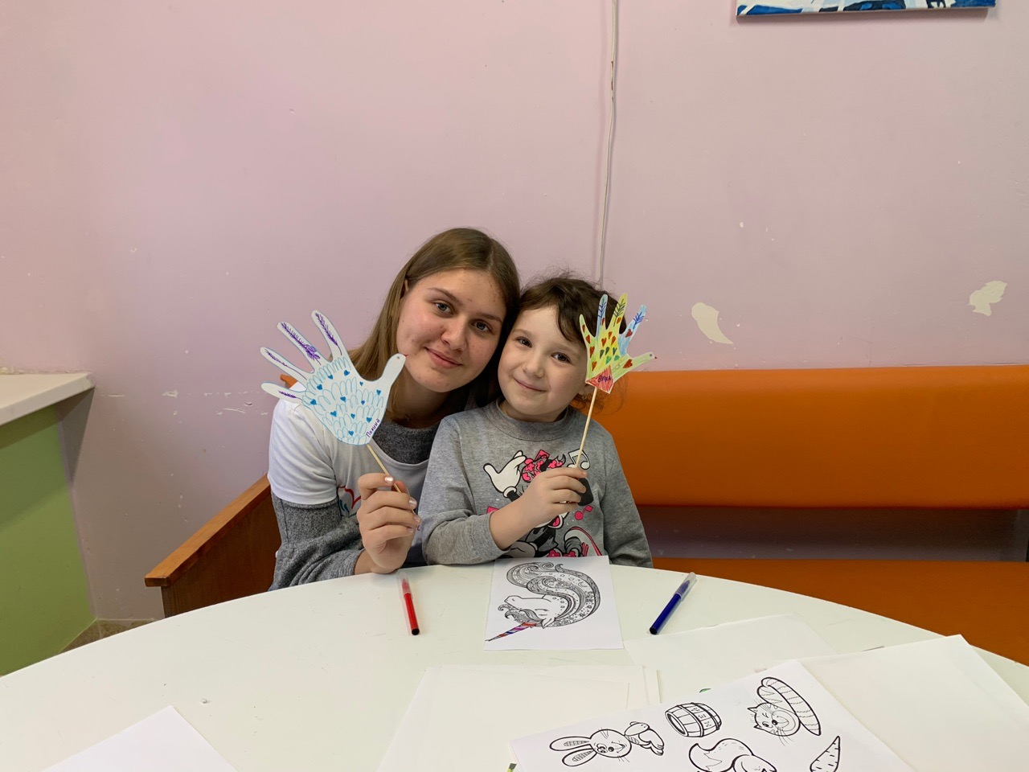
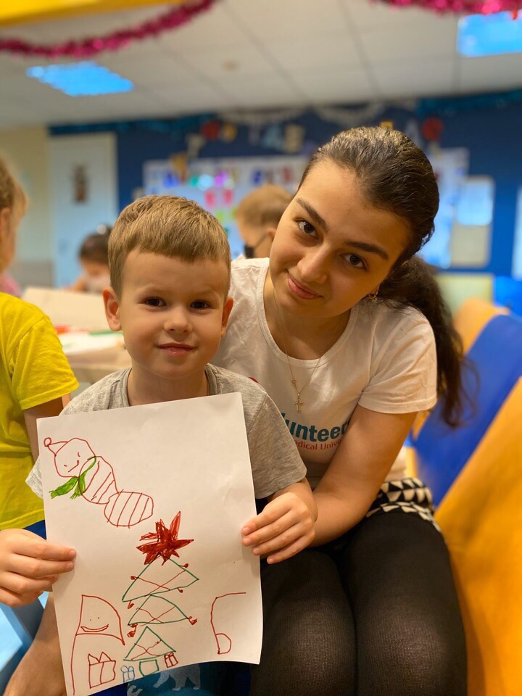
Деятельность проекта

Slide 8
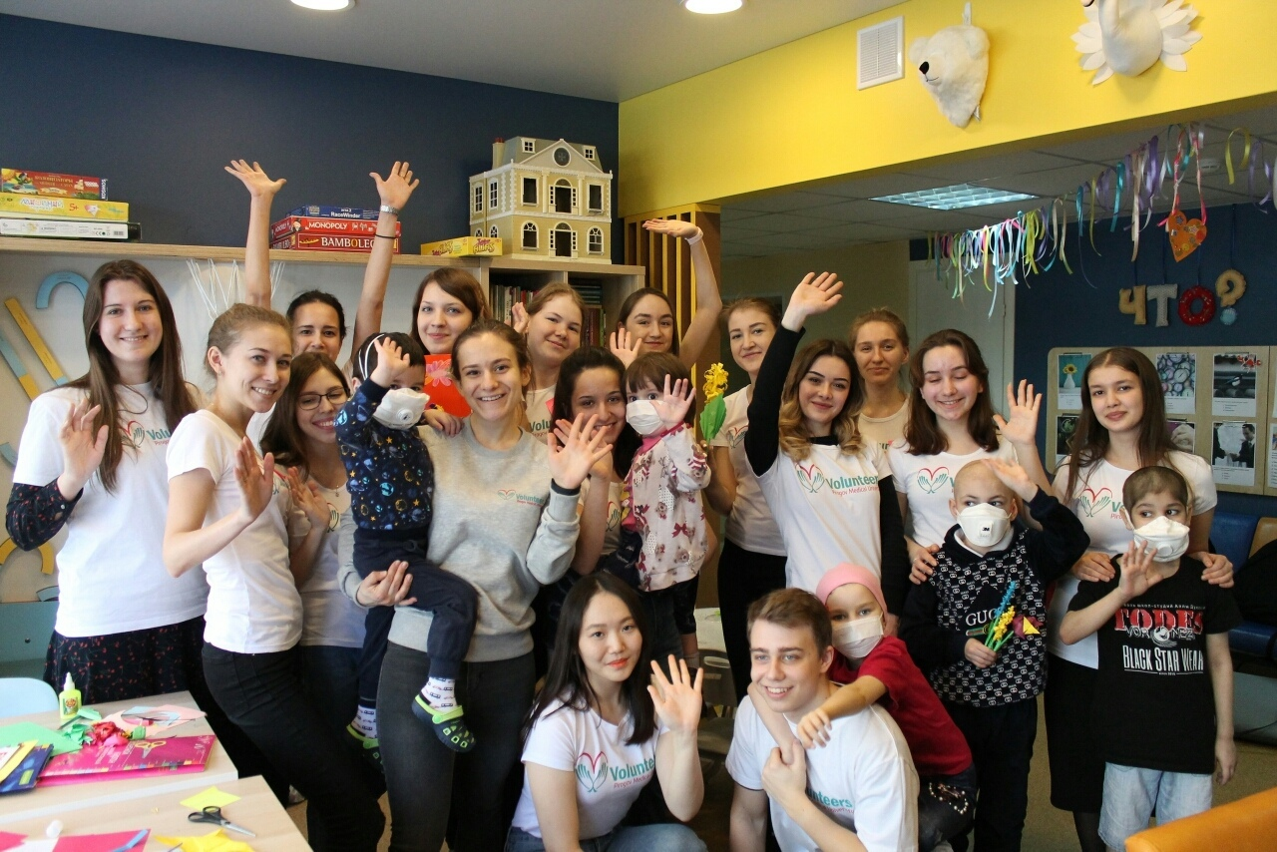




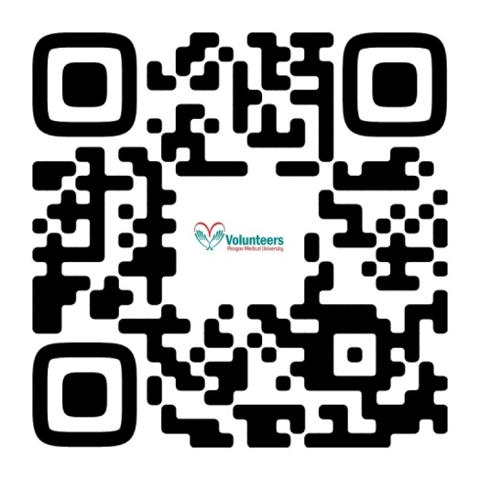
«Чтобы поверить в добро, нужно сначала делать его»
https://vk.com/volrnimu
https://www.instagram.com/vol_rnimu/
https://studentsrnrmu.tilda .ws/volcentr

